Slide 1
На занятии
«Наши помощники – органы чувств» в факультативной форме закрепляются знания детей об органах чувств; уточняется, какое значение для человека имеют органы чувств, при восприятии им окружающего мира; развиваются тактильные, зрительные, слуховые, вкусовые ощущения; воспитывается бережное отношение детей к органам чувств, культуре их охраны

Slide 2
Методы и приемы,
используемые на занятии:
наглядные
словесные
игровые
практические

Slide 3
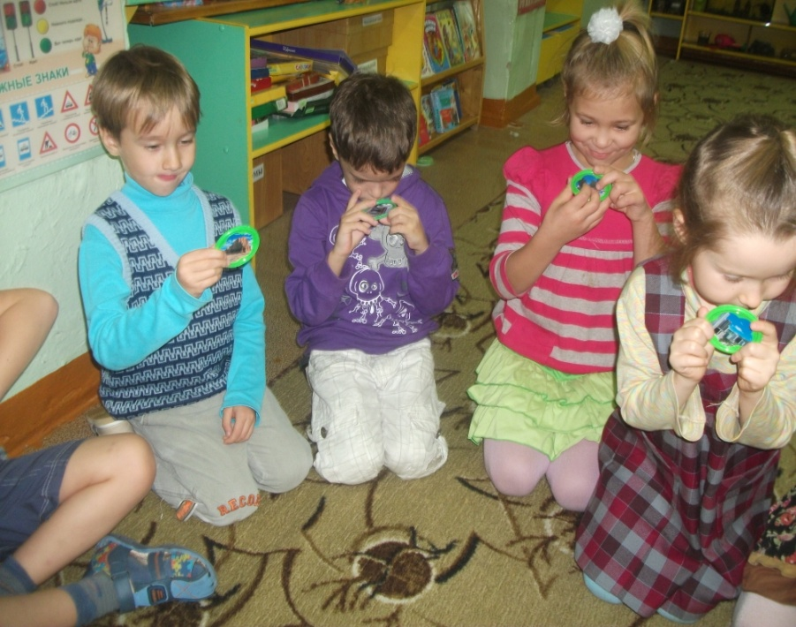
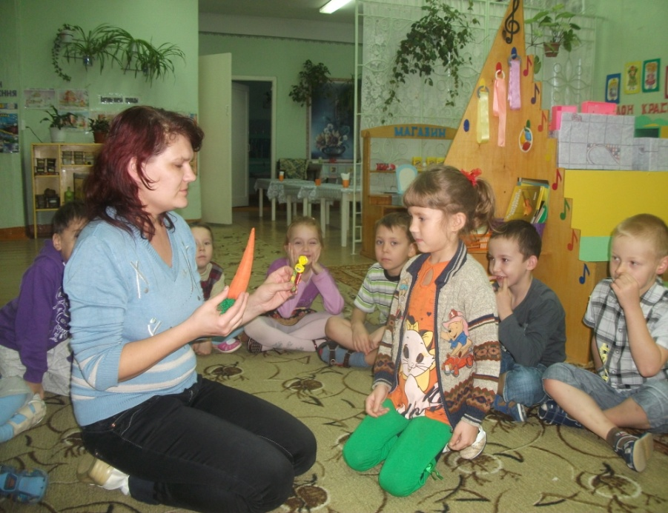
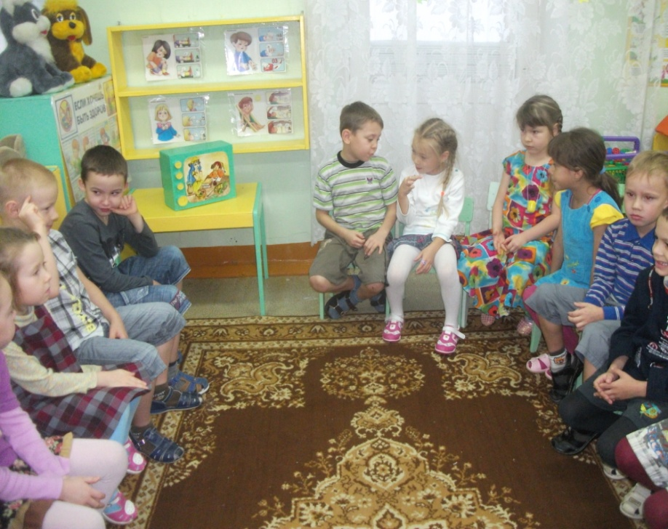
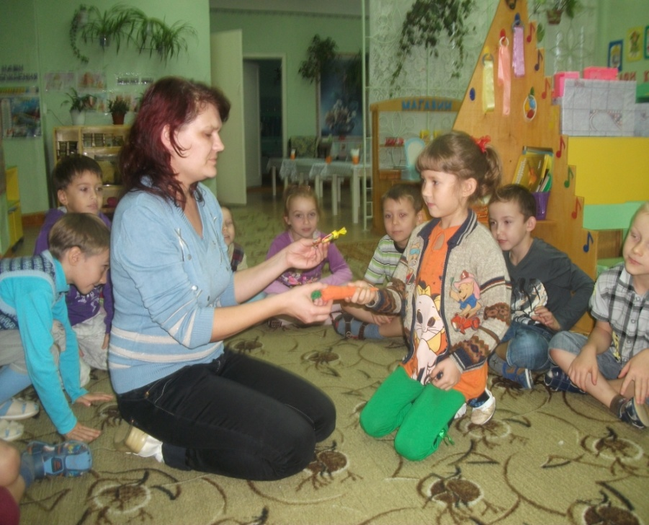
Наблюдения
самонаблюдения
Проблемные ситуации
Приемы ТРИЗа

Slide 4
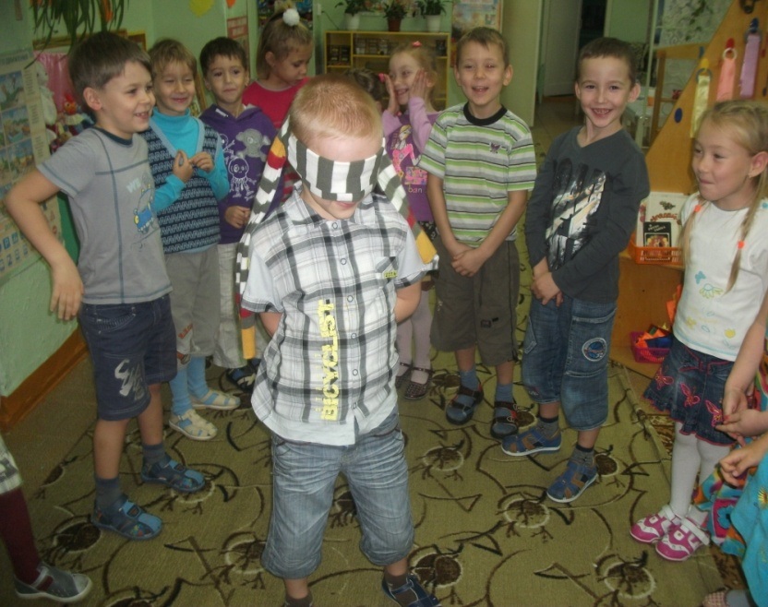
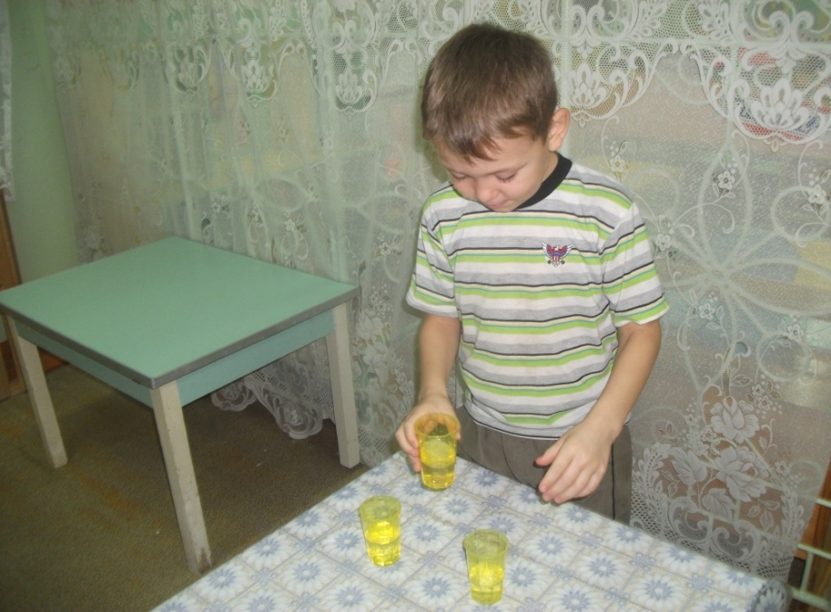
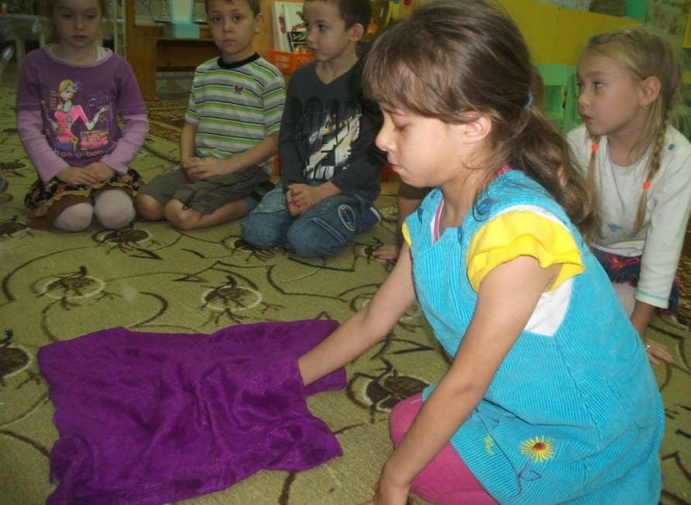
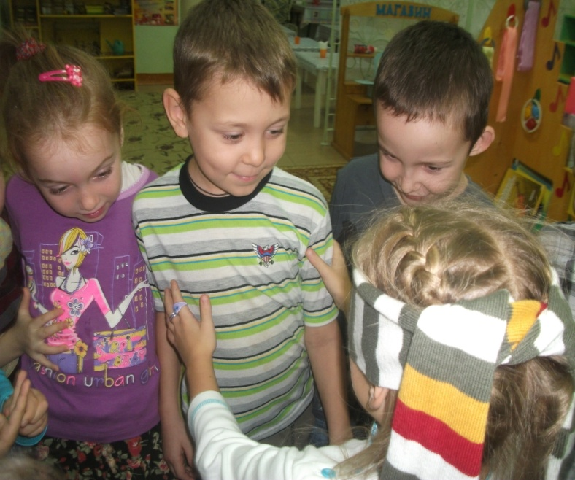
Упражнения, опыты
Дидактические, подвижные игры

Slide 5
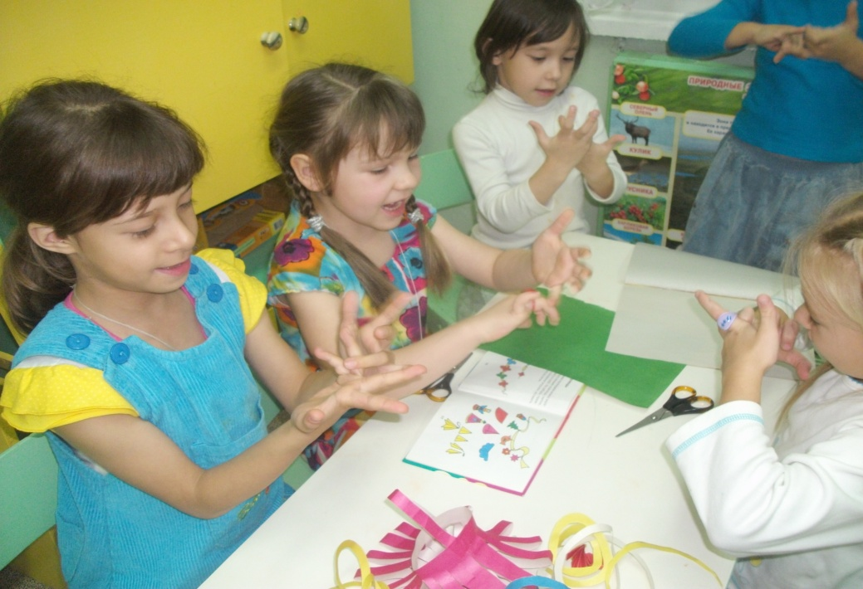
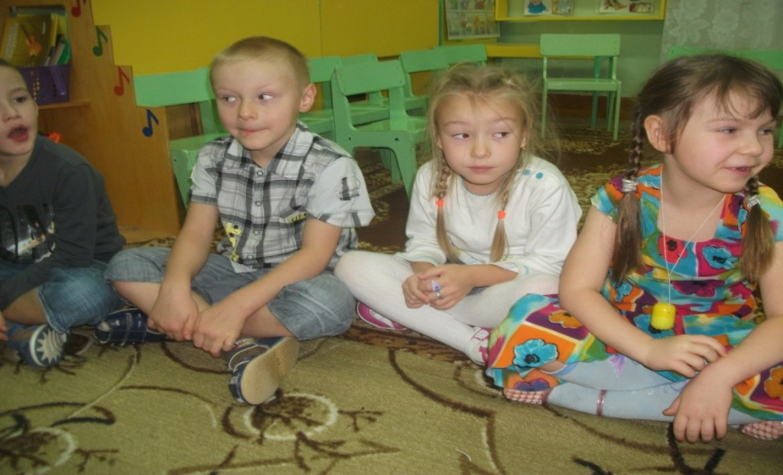
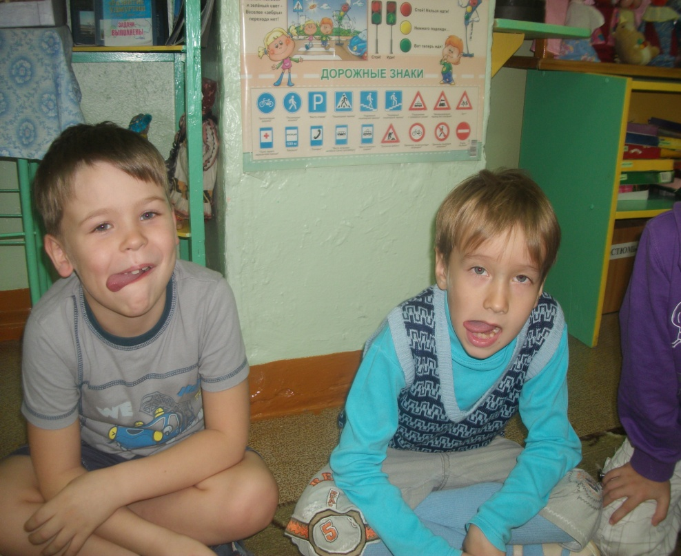
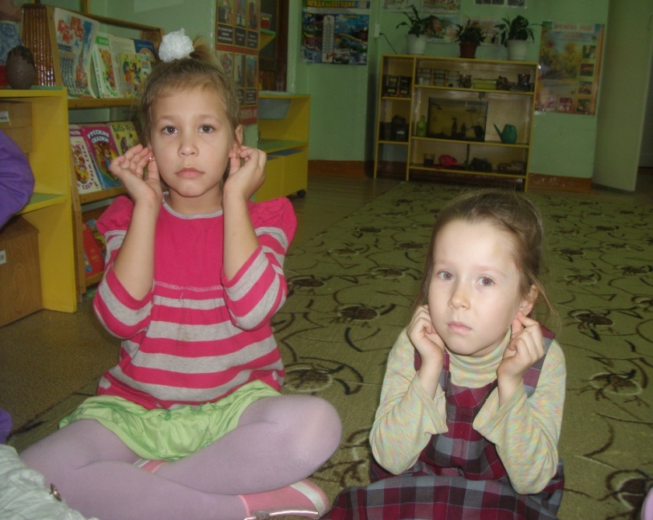
Различные
гимнастики

